Slide 1
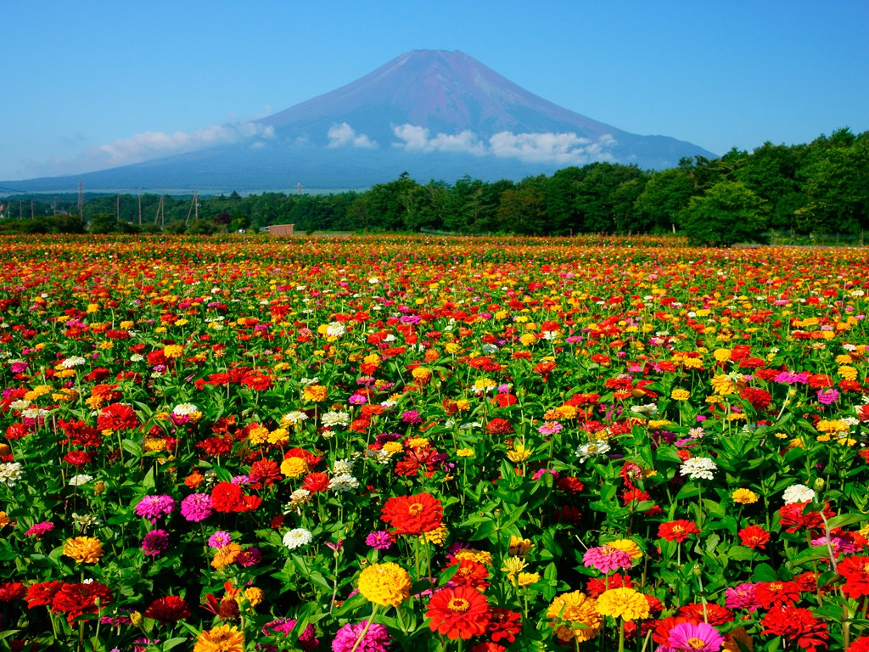
সবাইকে স্বাগতম

Slide 2
শিক্ষক পরিচিতি
শিখা রানী বিশ্বাস
সহকারী শিক্ষক
রামদী সরকারি প্রাথমিক বিদ্যালয়
কুলিয়ারচর,কিশোরগঞ্জ ।

Slide 3
পাঠ পরিচিতি
৫ম শ্রেণিঃ বিষয়ঃ প্রাথমিক গণিত
অধ্যায়ঃ ৯ পাঠঃ শতকরা
সময়ঃ ৪০ মিনিট

Slide 4
শিখনফল
২৩. ১. ১ শতকরা কি তা বলতে পারবে।
২৩. ১. ২ সাধারণ ভগ্নাংশকে শতকরায় রুপান্তর করতে পারবে ।
২৩. ১. ৩ শতকরাকে সাধারণ ভগ্নাংশে রুপান্তর করতে পারবে।

Slide 5
শিক্ষার্থীরা বলতে পারো এখানে কতটি রঙ এবং কয়টি অংশ রঙ করা আছে?

Slide 6
আজকের পাঠ
শতকরা

Slide 7
শতকরা হলো এমন একটি অনুপাত , যা ১০০ এর ভগ্নাংশ রুপে প্রকাশ করা হয় ।
যেমনঃ
১% = $\frac{১}{১০০}$,
১৫% = $\frac{১৫}{১০০}$ ,
১৩৭% = $\frac{১৩৭}{১০০}$ ,

Slide 8
শতকরা চিহ্ন বা প্রতীক
$$\%$$

Slide 9
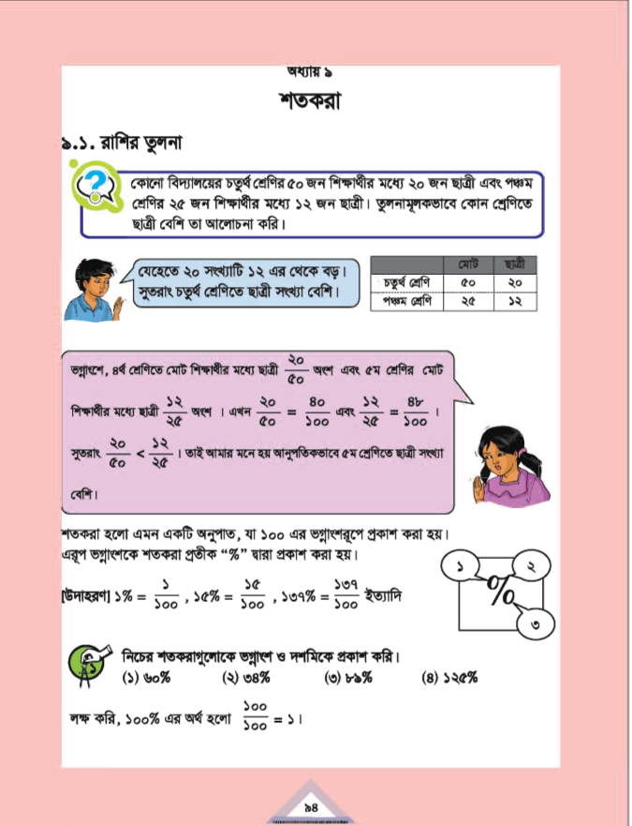
তোমাদের গণিত বইয়ের ৯৪ পৃষ্ঠা খোল

Slide 10
শতকরাগুলোকে ভগ্নাংশ এবং দশমিকে প্রকাশ
৬০$\% = ৬০×\frac{১}{১০০}$ = $\frac{৬০}{১০০}$ = ০.৬০ যেহেতু ১$\%= \frac{১}{১০০}$
৩৪$\% = ৩৪×\frac{১}{১০০}$ = $\frac{৩৪}{১০০}$ = ০.৩৪
৮৯$\% = ৮৯×\frac{১}{১০০}$ = $\frac{৮৯}{১০০}$ = ০.৮৯

Slide 11
শতকরাকে সাধারণ ভগ্নাংশে রুপান্তর
৫০$\% =৫০×\frac{১}{১০০}$ = $\frac{৫০}{১০০}$ = $\frac{১}{২}$
৩০$\% = ৩০×\frac{১}{১০০}$ = $\frac{৩০}{১০০}$ = $\frac{৩}{১০}$
২৪$\% = ২৪×\frac{১}{১০০}$ = $\frac{২৪}{১০০}$ = $\frac{৬}{২৫}$

Slide 12
সাধারণ ভগ্নাংশকে শতকরায় প্রকাশ
$$\frac{৪}{২৫} = \frac{৪×৪}{২৫×৪} = \frac{১৬}{১০০} = ১৬×\frac{১}{১০০} = ১৬\% যেহেতু ১\%=\frac{১}{১০০}$$
$$\frac{৭}{৫০} =\frac{৭×২}{৫০×২} =\frac{১৪}{১০০} =১৪×\frac{১}{১০০} = ১৪\%$$
$$\frac{৩}{১০} = \frac{৩×১০}{১০×১০} = \frac{৩০}{১০০} = ৩০×\frac{১}{১০০} = ৩০\%$$

Slide 13
একক কাজ
◊ শতকরা বলতে কি বুঝ ?
◊ শতকরা চিহ্ন বা প্রতীক লিখ ।

Slide 14
বাড়ীর কাজ
সাধারণ ভগ্নংশগুলোকে শতকরায় এবং দশমিকে প্রকাশ কর
$$\frac{৩}{২৫} , \frac{৭}{১০ }, \frac{১৩}{৫০} , \frac{১৯}{২০}$$

Slide 15
আজকের মত এখানেই বিদায়

